Slide 1
Modelowanie i podstawy identyfikacji
Materiał wykładowy: 4b – Analityczne modele fenomenologiczne – dyskretyzacja w oparciu o transmitancje
Automatyka i Robotyka - studia stacjonarne II stopnia
Przedmiot: kierunkowy
Kazimierz Duzinkiewicz, dr hab.inż, prof. nadzw. PG
Data rozpoczęcia prezentacji: 24.04.2019

Slide 2
Systemy liniowe stacjonarne – modele różniczkowe i różnicowe (jednowymiarowe)
Modele wejście - wyjście:
• system ciągły – równania różniczkowe zwyczajne liniowe o stałych współczynnikach n-tego rzędu
system dyskretny – równania różnicowe n-tego rzędu liniowe o stałych współczynnikach
System ciągły; model wejście - wyjście:
System dyskretny; model wejście - wyjście:

Slide 3
Modele w przestrzeni stanu stanu:
• system ciągły – n równań różniczkowych zwyczajnych liniowych o stałych współczynnikach 1 -ego rzędu – równanie stanu, i q równań algebraicznych – równanie wyjścia
system dyskretny – n równań różnicowych 1-ego rzędu liniowych o stałych współczynnikach - równanie stanu, i q równań algebraicznych – równanie wyjścia
System ciągły; model stanu
System dyskretny; model stanu:

Slide 4
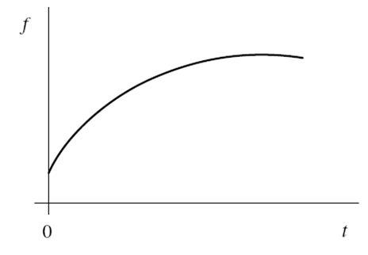
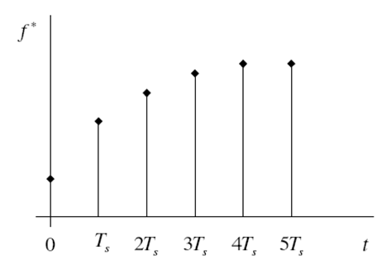
Systemy liniowe stacjonarne czasu ciągłego – transmitancja operatorowa z przekształcenia s – Laplace’a
u(t)
y(t)
u(t)
Obiekt
y(t)
U(s)
Y(s)
- transmitancja operatorowa obiektu dynamicznego czasu ciągłego
Systemy liniowe stacjonarne czasu dyskretnego – transmitancja operatorowa z przekształcenia z – Laurent’a
u(t_{k})
y(t_{k})
u(t_{k})
Obiekt
y(t_{k})
U(z)
Y(z)
t₀ t₁ t₂ t₃ t₄ t₅
t₀ t₁ t₂ t₃ t₄ t₅
- transmitancja operatorowa obiektu dynamicznego czasu dyskretnego

Slide 5
Transformacja z – Laurent’a
Odpowiednikiem transformacji s - Laplace’a dla systemów ciągłych jest transformacja z – Laurent’a dla systemów dyskretnych
Interesują nas podobnie: sygnały o wartości zero dla ujemnych chwil czasowych i jednostronna transformacja z
Dwa alternatywne sposoby zdefiniowania:
Definicja 1:
Mając daną sekwencję sygnałów
jej transformację z definiujemy jako
Zmienną z⁻¹ możemy traktować w podanej definicji jako operator opóźnienia w czasie – wskaźnik pozycji sygnału w sekwencji

Slide 6
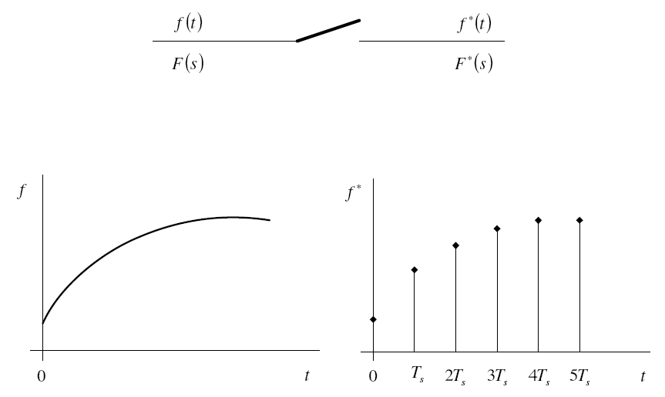
Definicja druga związana jest z sekwencją uzyskaną z próbkowania z okresem T_{s} sygnału ciągłego i transformacją Laplace’a
Ilustracja związków dziedzina ciągła – dziedzina dyskretna poprzez idealny impulsator
gdzie

Slide 7
Definicja 2:
Mając daną sekwencję sygnałów z próbkowania ciągłej funkcji f(t) z okresem T _{s} w postaci
Transformacja Laplace’a tej sekwencji dana jest
Definiując zmienną z
otrzymujemy

Slide 8
Przykład 1
Rozważmy sekwencję skoku jednostkowego
z określonym okresem próbkowania
Mamy
Jeżeli
szereg jest zbieżny i transformata z istnieje
Szereg geometryczny zbieżny

Slide 9
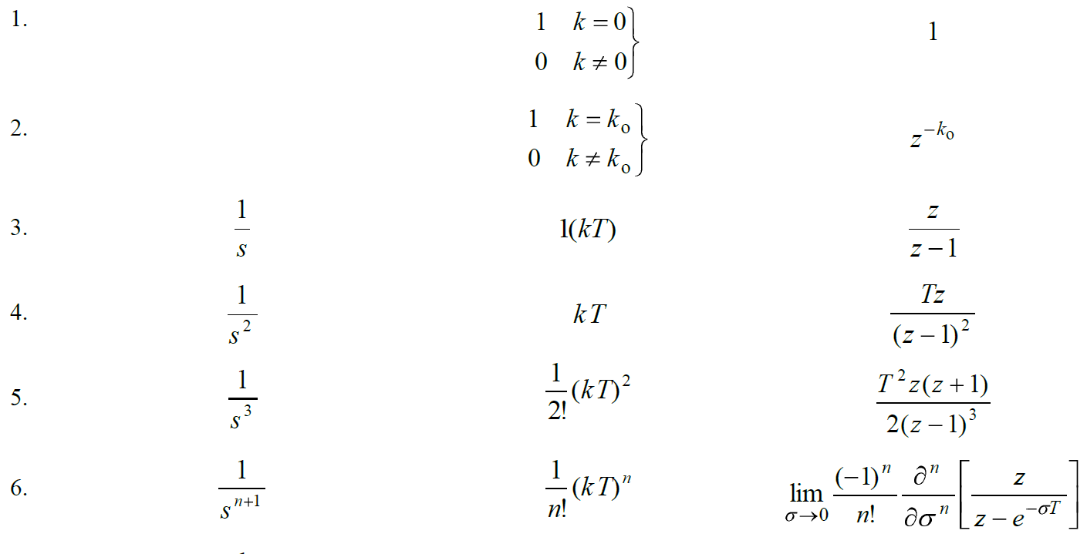
Transformaty z wybranych sekwencji sygnałów

Slide 10
Transformaty z wybranych sekwencji sygnałów

Slide 11
Transformaty z wybranych sekwencji sygnałów

Slide 12
Właściwości transformaty z – porównanie z transformatą s

Slide 13
Wybrane właściwości transformacji z
- transformaty z sumy i różnicy funkcji
- transformata z iloczynu stałej i funkcji

Slide 14
Wybrane właściwości transformacji z
- transformaty z funkcji przesuniętych w czasie
gdzie k jest dodatnie oraz
- przesunięcie wstecz
- przesunięcie wprzód
- twierdzenie o wartości początkowej
- twierdzenie o wartości końcowej

Slide 15
Załóżmy, że możemy obliczyć transformacje z Laurent’a dla sygnału wejściowego u oraz wyjściowego y – czyli znamy sekwencje
i ich transformaty z

Slide 16
Transmitancja operatorowa z systemu dyskretnego
Weźmy opis układu dyskretnego za pomocą równania różnicowego
Rozważajmy przypadek zerowych warunków początkowych i a_{N} =1, wówczas korzystając z
- transformaty z funkcji przesuniętych w czasie
gdzie k jest dodatnie oraz
Ponieważ rozważamy systemy stacjonarne, bez uszczerbku dla ogólności rozważań możemy przyjąć k₀ = 0.

Slide 17
Dokonując przekształcenia z danego równania różnicowego otrzymamy
Możemy w oparciu o ten wynik zdefiniować transmitancję operatorową z układu dyskretnego

Slide 18
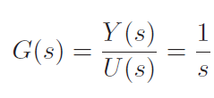
Równoważniki transmitancji określane w oparciu o metody całkowania numerycznego
Najbardziej rozpowszechnione podejście do numerycznego całkowania polega na podziale przedziału całkowania na podprzedziały o długości T a następnie przybliżeniu obszaru pod wykresem funkcji na danym podprzedziale całką z aproksymacji wielomianowej całkowanej funkcji w tym podprzedziale
Weźmy pod uwagę transmitancję integratora
która odpowiada następującemu równaniu różniczkowemu

Slide 19
Scałkowanie obydwu stron tego równania na przedziale [t₀ , t_{f} ] daje
czyli
Zakładamy, że okres próbkowania T_{s} jest stały. Dla t₀ = kT_{s} oraz t_{f} = kT_{s} +T_{s} zależność powyższa przyjmuje postać

Slide 20
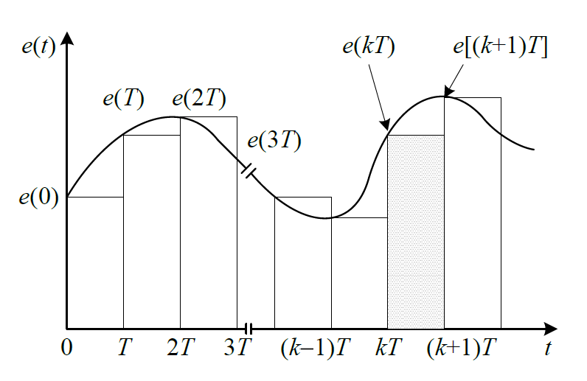
Metoda różnicowa Eulera w przód
Najprostszym sposobem aproksymacji całki w ostatnim równaniu jest zastąpienie jej iloczynem wartości funkcji podcałkowej w chwili kT_{s} i długości okresu próbkowania T_{s} tzn. przyjęcie
Wówczas otrzymujemy zależność

Slide 21
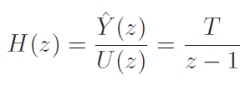
Poddając obydwie strony równania różnicowego przekształceniu Z otrzymujemy
i stąd transmitancję dyskretną
Porównując
Wniosek: odpowiednik dyskretny transmitancji ciągłej uzyskany przy zastosowaniu metody Eulera w przód wyraża się zależnością

Slide 22
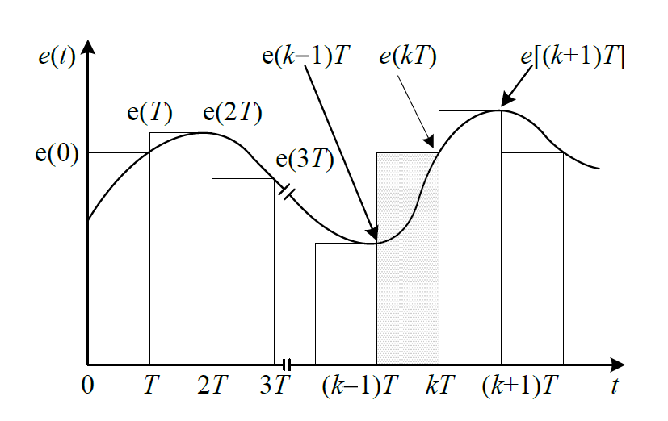
Metoda różnicowa Eulera wstecz
Zamiast aproksymować funkcję podcałkową wartością w lewym końcu podprzedziału T_{s} , tak jak w metodzie Eulera w przod, można zastosować metodę Eulera wstecz i aproksymować tę funkcję jej wartością z prawego końca podprzedziału T_{s}
otrzymujemy

Slide 23
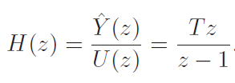
Po zastosowaniu przekształcenia Z
Porównując
Wniosek: odpowiednik dyskretny transmitancji ciągłej otrzymany metodą Eulera wstecz wyraża się zależnością

Slide 24
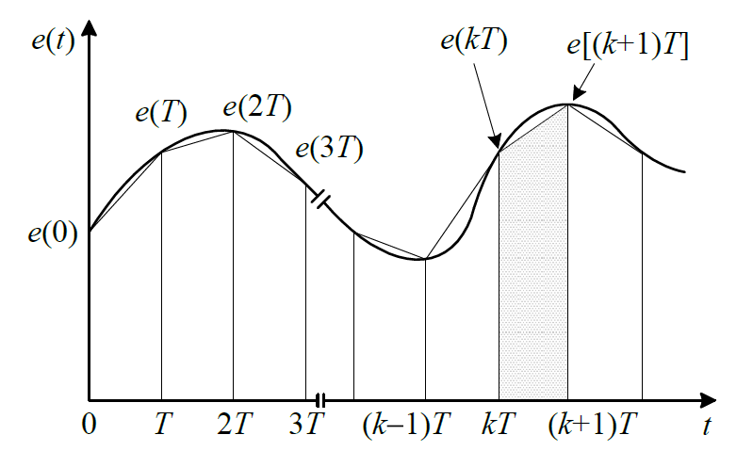
Metoda Tustina
W metodzie trapezów Tustina całkę na przedziale T_{s} aproksymujemy trapezem, tzn. funkcję między punkatmi kT_{s} i kT_{s} + T_{s} przybliżamy linią prostą przechodzącą przez punkty y(kT_{s} ) i y(kT_{s} + T_{s})
otrzymujemy

Slide 25
Po zastosowaniu przekształcenia Z
Porównując
Wniosek: odpowiednik dyskretny transmitancji ciągłej otrzymany metodą Tustina wyraża się zależnością

Slide 26
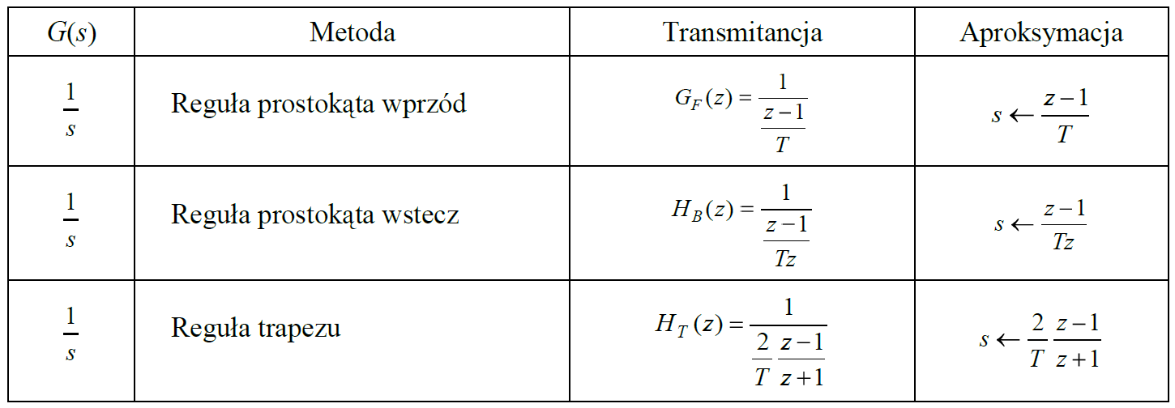
Podsumowanie

Slide 27
Odwzorowanie lewej półpłaszczyzny s przez trzy powyższe metody

Slide 28
Metoda aproksymacji skokowo-niezmienniczej (Step-Invariant Approximation)
W literaturze anglojęzycznej metodę tę nazywa metodą SRE (Step Response Equivalence), metodą dopasowania odpowiedzi skokowej (Step Response Maching), lub też metodą aproksymacji skokowo-niezmienniczej (Step-Invariant Approximation).
Metoda ta polega na takim dobraniu odpowiednika dyskretnego H(z) transmitancji ciągłej G(s), aby w chwilach próbkowania kT, k = 0, 1, 2, . . . wartości odpowiedzi układu z czasem ciągłym były takie jak układu z czasem dyskretnym
Warunek ten można napisać w postaci

Slide 29
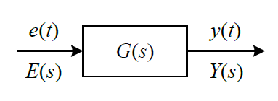
Struktury równoważne:

Slide 30
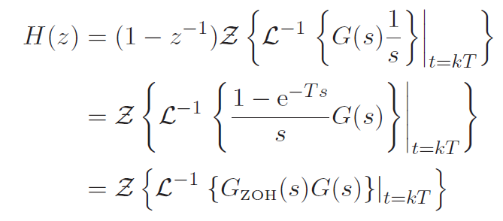
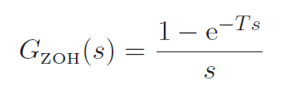
Metoda aproksymacji skokowo-niezmienniczej (Step-Invariant Approximation)
Z ostatniej równości otrzymamy:
Pamiętamy z II definicji transformacji z:
Widać, że transmitancja:
jest transmitancją ekstrapolatora zerowego rzędu

Slide 31
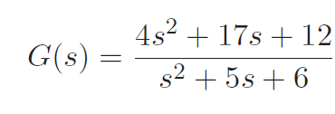
Przykład 1:
Weźmy transmitancję:
Transformata s Laplace’a odpowiedzi skokowej:
Oryginał odpowiedzi skokowej:
i w chwilach próbkowania:

Slide 32
Transformata z tej sekwencji impulsów:
Transformata Z sekwencji impulsów jednostkowych:
Zatem transmitancja H(z):

Slide 33
gdzie:
Współczynniki H(z) zależą od okresu próbkowania T
Dla T=0.2
Dla T=0.1

Slide 34
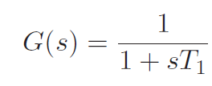
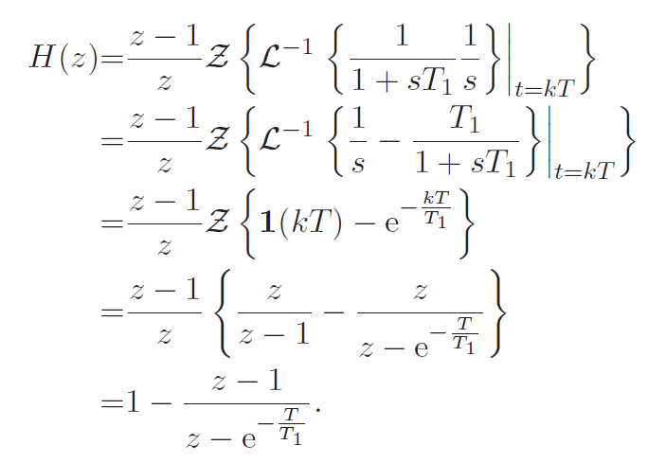
Przykład 2:
Dla transmitancji:
znaleźć transmitancję dyskretną równoważną w sensie SRE.

Slide 35
Praca domowa 1:
Dla transmitancji:
znaleźć transmitancję dyskretną równoważną w sensie SRE.
Praca domowa 2:
Dla transmitancji:
Znaleźć odpowiedniki dyskretne różnymi metodami – Eulera w przód, Eulera w tył, Tustina, niezmienniczości skokowej

Slide 36
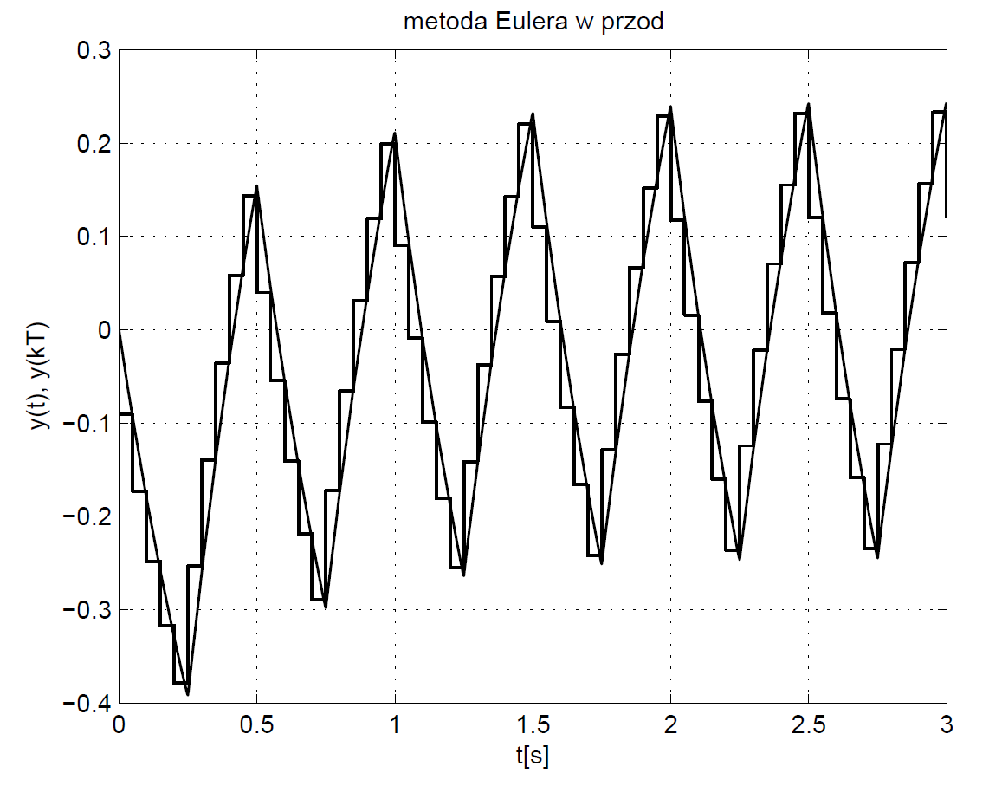
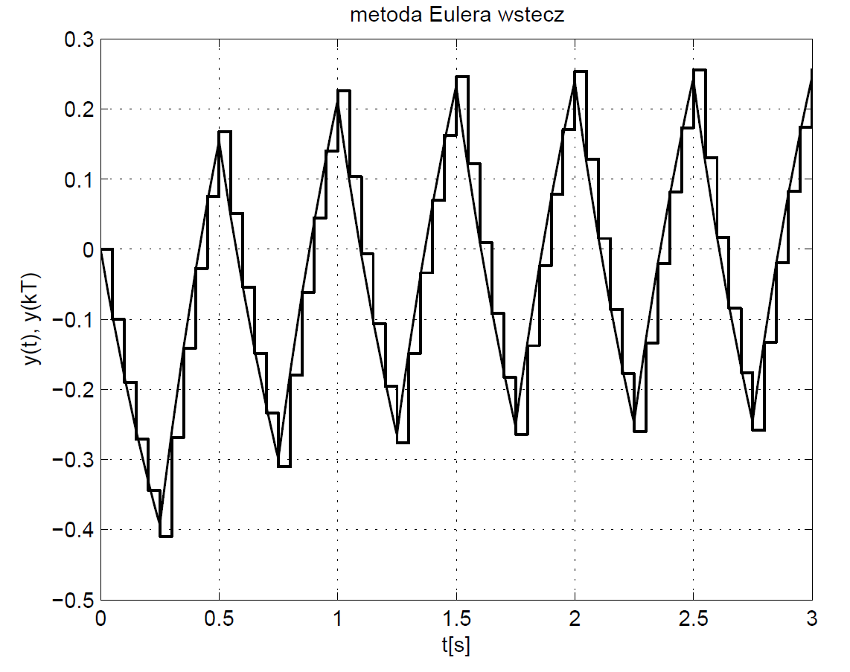
Wyniki testów symulacyjnych dla transmitancji:
Wymuszenie falą prostokątną,
okres próbkowania T = 0.05s

Slide 37
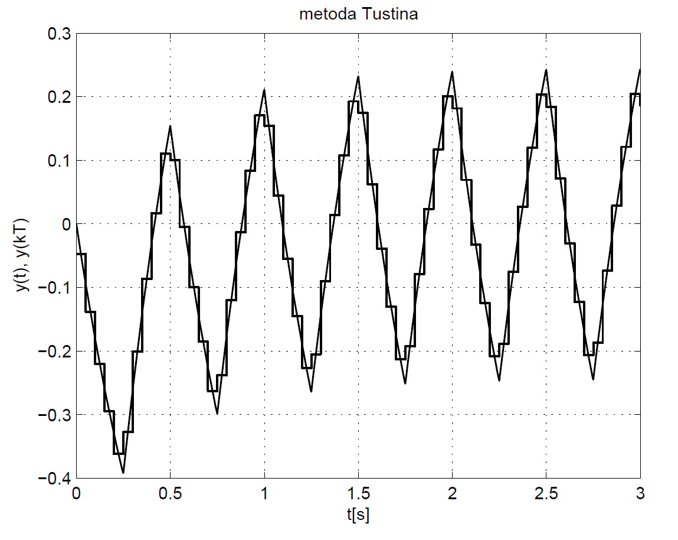
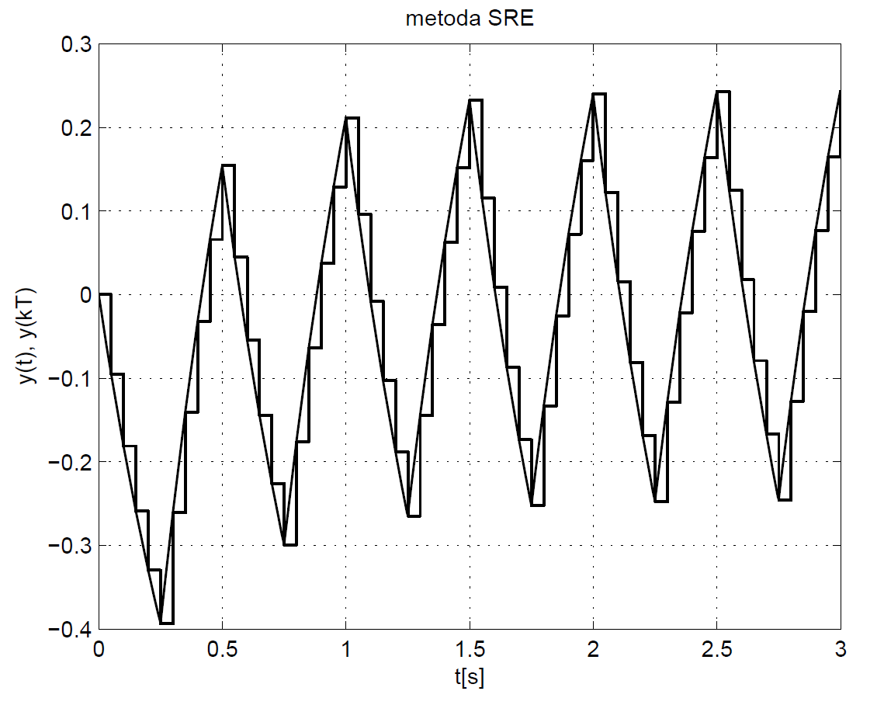

Slide 38
Dziękuję
– koniec materiału prezentowanego podczas wykładu

